Slide 1
Министерство образования и науки Самарской области
Государственное автономное образовательное учреждение дополнительного профессионального образования (повышения квалификации) специалистов
Самарский областной институт повышения квалификации и переподготовки работников образования
«Основные направления региональной образовательной
политики в контексте модернизации российского образования»
«Развитие самостоятельной творческой деятельности воспитанников средствами проектной деятельности»
Выполнила: Жирнова Оксана Николаевна, старший воспитатель
ГБОУ СОШ (ОЦ) с. Челно-Вершины структурное подразделение детский сад «Зорька»

Slide 2
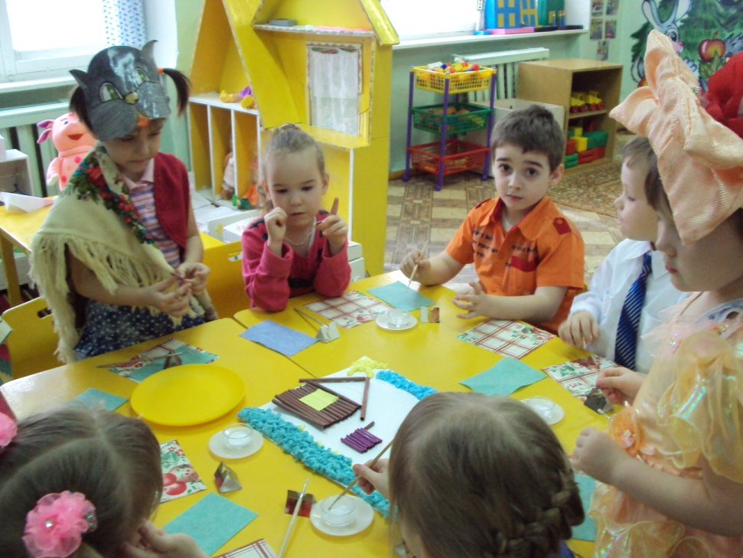
«Творчество – это не удел только гениев, создавших великие художественные произведения. Творчество существует везде, где человек воображает, комбинирует, создает что-либо новое». Л.С. Выготский

Slide 3
Цель проекта: создание условий для развития познавательных, конструктивных, творческих и художественных способностей посредством обучения детей элементам дизайна.
Задачи:
- развитие креативного мышления дошкольников, с помощью ознакомления с методами и приемами применяемыми в художественно-конструктивном дизайне.
- создать условия для формирования знаний, умений, навыков для достижения определенных результатов.
- формировать способности к анализу, самооценке при выполнении работ.
- развить познавательную активность, общение, самостоятельность.
- формировать способности последовательно осуществлять свой замысел, умело обращаться с материалами и инструментами.
- развитие образного мышления, воображения, устойчивого внимания, наблюдательности.
- воспитывать эстетический вкус, культуру поведения, аккуратность.
- стимулировать сотворчество со сверстниками и взрослыми, используя результат творческой деятельности в быту, играх, декоре помещений.
- воспитывать интерес к дизайн – творчеству.

Slide 4
Участники педагогического проекта:

Slide 5
Ребенок обладает развитым воображением, которое реализуется в разных видах деятельности; проявляет инициативу и самостоятельность; способен выбирать себе род занятий, участников по совместной деятельности;

Slide 6
Направления деятельности детского дизайна:
архитектурно–художественное моделирование;
дизайн интерьера;
дизайн одежды и украшений;
дизайн посуды.

Slide 7
Этапы реализации педагогического проекта: 1.Организационный
выбор темы проекта и его разработка.
-изучение методической литературы
-подбор материала по теме.
-разработка перспективного плана по развитию самостоятельной творческой деятельности средствами проектной деятельности, совместной и самостоятельной деятельности воспитанников.
-разработка перспективного плана сотрудничества с родителями по теме проекта.
-разработка консультаций для родителей.

Slide 8
2. Основной
Предполагаемая дата проведения мероприятия | Место проведения мероприятия | Наименование мероприятия | Ответственный за выполнение
Август-сентябрь |  | Консультация «Основы дизайна» | Ст. воспитатель
 |  | Семинар практикум «Детский дизайн» | Ст. воспитатель Воспитатели
 |  | Консультация для родителей «Детское рукоделие» | Воспитатели
 |  | Выставка «Цвета лета» | Воспитатели

Slide 9
3. Заключительный
Обобщение итогов работы с детьми и родителями.
Анализ эффективности работы.
Разработка методических рекомендаций, буклетов.
Подготовка презентации проекта.

Slide 10
Перспективы дальнейшего развития проекта.
Проведение районного семинара для воспитателей детских садов «Развитие самостоятельной творческой деятельности детей средствами проектной деятельности».
Присвоение статуса опорной площадки «Детский дизайн как средство развития самостоятельной творческой деятельности»

Slide 11
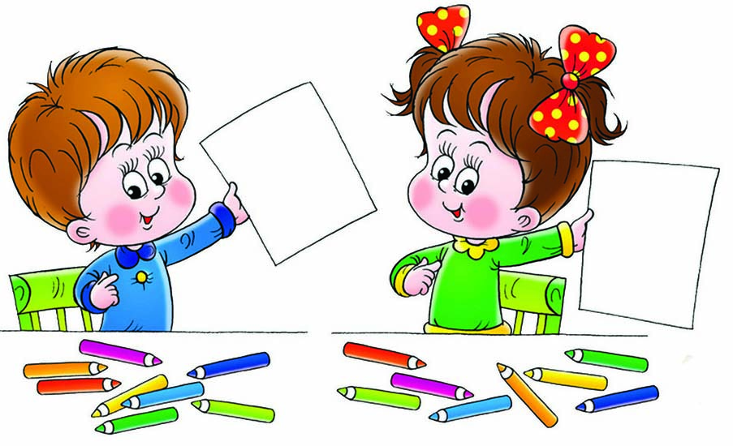
Диагностический инструментарий
Диагностика уровня творческого потенциала личности с помощью теста Э.Торренса
Методики диагностики универсальных творческих способностей для детей (авторы: В. Синельников, В. Кудрявцев)

